Slide 1



2025년도 가을학기
재무행정론
김경동
행정학과 조교수
kdkim@kw.ac.kr

Slide 2
1
예산제도 개혁의 변천
재무행정에서 예산개혁 논의는 미국 연방정부 예산제도 개혁의 변천을 중심으로 이루어져 옴 → 이론의 발전 뿐만 아니라 개혁의 성공과 실패에 있어서도 주요한 시사점을 제공해줬기 때문임
미국의 예산제도는 품목별 예산제도, 성과주의 예산제도, 계획(기획)예산제도, 영기준 예산제도 순서로 도입된 바 있음 → 이러한 개혁은 경제적 합리성을 높이고자 하는 측면에 더해 의사결정 구조의 개선이라는 점에서 정치적 합리성을 높이고자 하는 측면도 존재함
현재 우리 예산제도는 품목별, 성과주의, 계획(기획)예산제도의 요소를 모두 포함

Slide 3
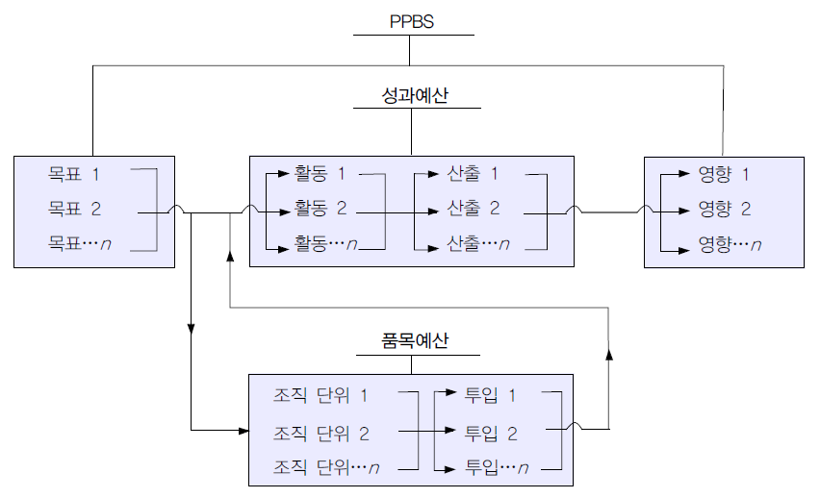
2
예산제도와 재정정보의 정향(orientation)
예산제도는 다양한 재정정보(목표, 활동, 자원, 조직단위, 산출, 사회적 영향 등)를 필요로 함 → 각 예산제도는 서로 다른 유형의 정보형태를 취하고 있음(Lyden & Miller, 1978)

Slide 4
3
품목별 예산제도(LBS) (1)
품목별 예산제도(Line-item Budgeting System)는 예산을 지출 대상(품목)별로 분류해 편성하는 예산제도를 의미하며, 지출대상(품목)이란 예산과목의 ‘목’에 해당하는 것으로 인건비, 물건비 등의 투입요소를 지칭하는 것임
품목별 예산제도는 예산액을 지출 대상별로 한계를 명확히 정해 배정함으로써 관료의 권한과 재량을 제한하는 통제 지향적 예산제도로서 입법부 재정통제를 통한 재정 민주주의 실현의 수단으로 등장하였으며 오늘날까지도 지속되고 있음

Slide 5
4
품목별 예산제도(LBS) (2)
품목별 예산제도의 기원은 1907년 뉴욕시 보건국 예산편성에서 시작되었음. 1906년 뉴욕시정연구원에서 예산 낭비와 부패를 방지하고 예산 통제를 확보하는 방안으로 이 제도의 도입을 건의함
1912년 미국 연방정부가 ‘능률과 절약을 위한 대통령위원회(태프트위원회)’를 통해 품목별 예산제도 도입을 권장하고, 이후 1920년대 대부분의 연방부처에서 이를 도입하였음
품목별 예산제도는 미국에서도 우리나라에서도 아직 일부 존속하고 있음 → 새로운 제도가 도입되더라도 이 제도는 변화한 모습으로 병존하는 것이 일반적

Slide 6
5
품목별 예산제도(LBS) (3)
품목별 예산제도에서 예산편성의 기본 단위는 품목(object)임. 우리나라의 경우 장, 관, 항, 세항, 목에서 목이 품목별 예산제도의 기본 단위임
목은 예산과목의 최종 단위로서 투입요소에 해당함(프로그램 예산제도 하에서는 편성 비목이 목에 해당함) → 따라서 어떠한 투입 요소가 어느정도 투입되었는지를 보여주는 예산제도임(예: 인건비 50억, 물건비 20억)
그러나 정부가 투입을 통해 달성하고자 하는 사업을 파악할 수 없으며, 지출에 따른 성과나 효과에 대해서는 관심을 두지 않음

Slide 7
6
품목별 예산제도(LBS) (4)
LBS는 정부의 지출 대상이나 금액이 명확하게 표현되어 있으므로 관료 재량의 여지가 적고 예산의 남용도 방지할 수 있는 장점이 있음(회계 책임과 예산 통제의 용이성)
또한, 의회의 예산 심의도 용이한 편이고 예산 삭감시 이익집단의 저항도 적은 편, 급여와 재화 및 서비스 구매에 효과적이며, 차년도 예산 편성에도 유용한 측면이 있음
LBS는 정부가 이것을 왜 구매하는지, 어떠한 사업을 추진하는지도 파악할 수 없는 단점이 있으며, 예산집행의 신축성이 낮은 편, 부처 입장에서 예산 항목에만 관심을 갖게 되어 정책 우선순위를 소홀히 할 가능성이 있음

Slide 8
7
성과주의 예산제도(PBS) (1)
성과주의 예산제도(Performance Budgeting System)은 예산을 사업별, 활동별로 분류해 편성하되, 업무 단위의 원가와 양을 계산하여 편성하는 제도로서, 기존 품목별 예산제도의 한계를 고려하여 사업 중심으로 예산을 편성함으로써 사업 또는 정책의 성과에 더 초점을 맞춘 예산제도임
성과주의 예산제도의 기원은 1913년 뉴욕시 리치먼드 구에서 시행한 원가예산제에서 찾을 수 있음 → 업무를 기능별로 분류하고 업무의 원가를 계산해 예산에 적용한 것
제1차 후버위원회(1950)의 건의(모든 예산 개념이 기능, 활동, 사업에 근거를 둔 예산의 채택에 의해 재정립 되어야 한다!!)로 의회의 예산회계법 개정을 통해 전체 연방정부, 주정부, 지방정부로 확산되었음

Slide 9
8
성과주의 예산제도(PBS) (2)
성과주의 예산제도는 사업 및 활동을 중심으로 예산을 편성하며, 사업의 비용과 규모를 과학적으로 계산하는 점이 특징 → 핵심은 업무 단위를 개발하고, 단위 원가를 계산하는 것
성과주의 예산은 단위당 X달러(단위원가)에 수행되는 Y개의 업무단위(업무량)으로 표현할 수 있음
업무단위(또는 업무측정단위)는 하나의 사업을 수행하는 과정에서 활동과 최종 산물(성과, 실적)으로 이루어짐. 이는 사업과 지출 대상의 중간에 위치하는 단위

Slide 10
9
성과주의 예산제도(PBS) (3)
업무단위는 가능한 계량화되고 표준화되어야 함. 업무단위의 선정 기준은 1) 동질성, 2) 계산가능성(완결된 업무로서), 3) 영속성, 4) 단수성(1사업1단위), 5) 이해용이성 등임
예를 들어 고속도로 건설사업은 건설된 도로1km(최종산물), 순찰활동의 경우 순찰횟수 1회(활동)
업무단위가 개발되면 다음으로는 단위 원가와 업무량을 계산하는 것임 → 예산액 = 단위원가 x 업무량
단위원가는 1단위를 산출 또는 수행하는데 소요되는 경비(예: 인건비, 재료비, 기타경비 등)를 의미하고, 업무량은 업무 단위로 측정한 단위수를 의미함

Slide 11
10
성과주의 예산제도(PBS) (4)
단위원가를 정확히 계산하는 것은 예산 낭비의 요소를 없애고 효율성을 증대하는데 기여하고, 예산집행 결과 실제로 산출된 업무량은 사업의 목표 달성 여부를 판단할 수 있는 효과성의 측정지표가 됨 → 이처럼 성과주의 예산은 관리상의 정보가 예산에 표시되기 때문에 관리상의 능률성을 제고하는데 기여하게 됨

Slide 12
11
성과주의 예산제도(PBS) (5)
장점은 첫째, 업무 단위의 선정과 단위 원가의 과학적 계산에 의해 합리적이고 효율적인 자원 배분을 이룰 수 있음. 둘째, 계량화된 정보를 통해 합리적 의사결정과 관리 개선에 도움을 받을 수 있음. 셋째, 사업 또는 활동별로 예산이 편성되기 때문에 정부가 무슨 사업을 추진하는지 국민들이 쉽게 이해할 수 있음
단점은 첫째, 업무 단위의 선정이 곤란함. 업무 단위의 개발은 성과주의 예산제도의 가장 핵심적인 작업임에도, 앞에서 논의한 선정 기준을 충족시킬 수 있는 업무 단위를 찾아낸다는 것은 쉽지 않음. 둘째, 단위 원가의 계산이 어려움. 셋째, 성과지표로서 업무 단위가 실질적으로는 중간 산출물인 경우가 대부분이며, 이로 인해 예산 성과의 질적인 측면을 파악하는 데에는 한계가 있음(예: 순찰시간이 늘어난다고 치안이 잘 유지되는가?)

Slide 13
12
계획예산제도(PPBS) (1)
계획예산제도(Planning Programming Budgeting System) 는 장기적인 기획과 단기적인 예산편성을 유기적으로 연결시킴으로써 합리적인 자원배분을 이루려는 제도로, 기획과 예산을 연결시키는 프로그래밍에 초점이 맞춰진 제도임
PPBS는 목표를 분명히 정의하고, 각종 대안을 검토해 이를 달성할 사업계획을 수립하며, 다년간에 걸친 사업재정계획을 수립하는 장기적인 시계를 갖는다는 점이 특징임 → 금액에 대한 결정보다는 사업에 대한 결정에 더 초점을 맞추고 있는 예산제도
핵심은 투입 요소 대신에 정부의 목적, 최종 산물, 사업 등과 같은 산출 영역에 관심을 집중하여 예산상의 결정이 이뤄져야 한다는 것 → 기획, 사업분석, 예산 기능을 단일의 의사결정으로 통합

Slide 14
13
계획예산제도(PPBS) (2)
PPBS는 1950년대 미국 랜드연구소에서 사업예산 개념을 개발한데서 시작하여, 1963년 케네디 행정부의 국방장관인 맥나마라는 이를 국방부에 도입하였음
이후 존슨 대통령의 지시에 따라 1965년 모든 연방정부에 전면적으로 도입되었다가 1971년 닉슨 행정부에서 공식적으로 폐지하였음
그러나 미국 국방부에서는 내부관리 제도로서 PPBS 를 아직까지 활용하고 있음
우리나라 국방부도 1979년부터 국방기획관리 제도를 운용해왔으며, 1983년 예산개혁을 통해 자원배분과 관리기능을 포괄하는 종합적인 자원관리 체계로 제도화되었음

Slide 15
14
계획예산제도(PPBS) (3)
PPBS의 구조적 측면은 ‘기획-사업예산-예산 배정’의 주기를 확립하는 것으로 가장 핵심적인 작업은 사업구조(program structure)를 만드는 것 → 이는 목표를 구체화하는 작업이며, 대안을 체계적으로 검토해 사업계획을 확정하는 작업임(목표-수단 관계의 체계화)
사업구조는 각 조직의 소관 사업을 여러가지 종류와 수준별로 분류해서 작성하며, 사업범주(대분류), 하위사업(중분류), 사업요소(소분류)의 3단계로 계층화하는 것이 일반적
사업범주는 사업의 집합체를 최상위 수준에서 분류한 것으로 최고관리층이 의사결정을 내리는데 도움이 되는 사업군임(e.g., 미국 국방 5개년 계획의 10가지 주요 사업)
하위사업(유사한 사업요소의 집합)은 중분류, 사업요소(기본단위)는 소분류에 해당함

Slide 16
15
계획예산제도(PPBS) (4)
사업요소는 사업구조의 기본 단위이며, 최종 산출물을 산출하는 조직체의 활동임
사업요소는 명확히 정의할 수 있고, 수량화할 수 있는 최종 산출물로서 투입과 연계될 수 있어야 함 → 단, 사업구조가 곧바로 예산과목 구조를 지칭하는 것은 아님
사업구조는 목표 달성을 위한 대안을 체계적으로 검토해 반영해 놓은 일종의 사업요강으로서 최종적인 사업 및 재정계획이 수립되기 위해서는 예산과 별도의 연계작업이 필요함
PPBS의 사업 및 재정계획은 자금 소요를 추정한 수년간의 자금계획과 각 사업의 특성을 표시하는 수년간의 산출계획으로 구성 → 연동식 계획(rolling plan)

Slide 17
16
계획예산제도(PPBS) (5)
PPBS는 목표 달성을 위한 사업계획을 마련할 때 여러 대안을 체계적으로 분석 검토하는 작업을 거치는데(프로그래밍 단계) 이때 체제분석 또는 비용편익분석 등이 사용됨 → 자원배분에 관한 의사결정을 합리화하는 제도
체제분석은 의사결정자가 직면하는 복잡한 문제를 좀 더 정확하게 정의하고, 관련된 대안을 개발해 그 비용과 효과를 추정하고, 대안을 비교 평가함으로써 의사결정자가 최선의 대안을 선택할 수 있도록 도움을 주는 접근법
체제분석의 기본요소는 목적의 설정, 대안의 개발, 비용, 효과, 모델의 작성, 평가 기준의 6가지로 구별할 수 있으며, 이중에서 대안의 비용과 효과를 비교하는 비용-효과분석이 중심

Slide 18
17
계획예산제도(PPBS) (6)
PPBS의 구조적 측면과 분석과정을 뒷받침하는 정보시스템은 어떠한 문서를 만들고 어떻게 보고체계를 확립하는가를 의미함 → PPBS는 1) 사업요강, 2) 사업재정계획, 3) 특수분석연구의 3가지 문서를 생성하여 OMB에 제출하도록 되어 있음
사업요강은 사업구조를, 사업재정계획은 연동형 계획으로 수입과 지출에 대한 계획을 담고 있으며, 특수분석연구는 사업요강에 있는 결정사항에 대한 분석자료를 담고 있음
즉, 부처의 장이나 예산국에 사업대안 결정에 필요한 정보를 제공하는 문서로서의 성격을 가짐

Slide 19
18
계획예산제도(PPBS) (7)
PPBS는 목표, 사업, 대안, 비용, 효과 등을 고려하고 분석적 기법을 이용하며 장기적 시계를 고려 → 자원배분의 합리화(장점)
PPBS는 기획, 사업분석, 예산편성이 단일한 의사결정(최고관리층에 집중)으로 통합되는 제도 → 의사결정의 일원화 (장점)
반면 PPBS는 과도한 중앙집권화로 인한 부작용, 사업구조 작성의 어려움, 계량화의 어려움, 간접비 배분 등 문제, 사업구조와 예산과목 구조의 불일치, 과다한 문서와 정보량, 공무원과 의회의 이해부족 등 단점도 존재함

Slide 20
19
영기준 예산제도(ZBB) (1)
영기준 예산(Zero Base Budgeting)은 과거의 관행을 전혀 참고하지 않고 목적, 방법, 자원에 대한 근본적인 재평가를 바탕으로 예산을 편성하는 제도를 의미하며, 점증주의를 극복하기 위해 경제적 합리성을 제도화한 것으로 볼 수 있음
영기준 예산이 모든 사업계획에 대해 출발점(scratch)로부터 검토해 예산을 편성한다고 보는 것은 아니며, 선정된 사업계획에 대해 예산 기준 영역의 한 지점으로부터 검토하는 것을 포괄적으로 영기준 예산제도라고 함(Sarant, 1978)
영기준 예산제도의 기본 전제는 행정기관이 모든 사업계획에 대해 적어도 한번은 광범위하게 검토해야 한다는 것임

Slide 21
20
영기준 예산제도(ZBB) (2)
미국 관리예산처에서도 영기준 예산을 사업의 기획 및 예산요구액의 편성과 관련해 모든 사업 및 활동을 체계적으로 검토하는 관리과정으로 보고 있음 → Schick의 예산 기능의 연속선상에서 보면 평가(evaluation) 기능을 강조한 제도임(Chandler & Plano, 1982)
PPBS가 사업에 대한 결정에 초점을 맞춘 제도라면, ZBB는 사업 뿐만 아니라 금액에 대한 결정에도 초점을 두고 있는 점이 특징임 → 따라서 예산정보에 사업대안에 대한 결정 뿐만 아니라 금액대안에 대한 결정 내용까지 포함된다는 점에서 차이
ZBB는 민간기업에서 처음 활용되었으며, 1977년 카터 대통령이 연방정부로 확대 도입하였다가 1981년 레이건 행정부에서 공식적으로 폐지함

Slide 22
21
영기준 예산제도(ZBB) (3)
ZBB의 예산편성 기본단위는 의사결정 단위(decision unit)임. 의사결정 단위는 조직의 관리자가 독자적인 업무수행의 범위 및 예산편성의 결정권을 갖는 사업단위 또는 조직단위를 지칭함
조직체가 구체적인 예산단위나 비용중심 구조를 가지고 있는 경우 의사결정 단위와 예산단위가 일치하게 되지만, 예산 단위의 규모가 클 경우에는 한 예산 단위 내에 여러 개의 의사결정 단위가 존재하기도 함
ZBB는 사업 단위 뿐만 아니라 조직 단위도 의사결정 단위가 될 수 있다는 점에서 PPBS보다 융통성이 있는 제도임 → 업무의 규모, 사업대안, 조직 구조, 시간적 제약 등을 고려하여 조직에서 의사결정을 담당하는 계층을 정하게 됨

Slide 23
22
영기준 예산제도(ZBB) (4)
ZBB의 핵심은 의사결정 패키지를 작성하는 일임. 의사결정 패키지는 의사결정 단위에 대한 분석 및 평가 결과를 명시해 놓은 표임
의사결정 패키지에 포함되는 의사결정 단위에 대한 정보는 1) 목적(또는 목표), 2)사업의 내용, 3) 비용과 편익, 4) 업무량과 성과측정, 5) 목표달성을 위한 대안, 6) 투입의 수준 등임
ZBB는 사업대안에 대한 정보와 금액 대안에 대한 정보가 혼재되어 있음을 상기할 필요가 있음. 1)~5)는 사업대안에 대한 정보이며, 6)은 금액 대안에 대한 정보임
ZBB는 금액대안을 고려한다는 점에서 다른 예산제도와 가장 큰 차이가 있음

Slide 24
23
영기준 예산제도(ZBB) (5)
사업대안 패키지는 의사결정 단위의 목표를 달성하기 위한 상호 배타적인 대안들을 탐색하고, 이들을 분석·평가해 최선의 대안을 선택한 결과를 담은 정보임
대안의 선택은 성질이 서로 다르고, 논리적 질서가 없는 대안 중 하나를 선택하는 것을 의미함 → 일정한 재원을 A사업에 쓸 것인가, B사업에 쓸 것인가(비용편익분석)
증액대안 패키지는 선정된 사업대안의 투입수준별 대안을 검토한 정보임 → 사업대안에 대한 투입을 변화시켜 봄으로써 한계효과를 검토하는 것이라고 할 수 있음
증액대안은 대개 2~5개로 구성되는데 일반적으로 3개 수준으로 구분함

Slide 25
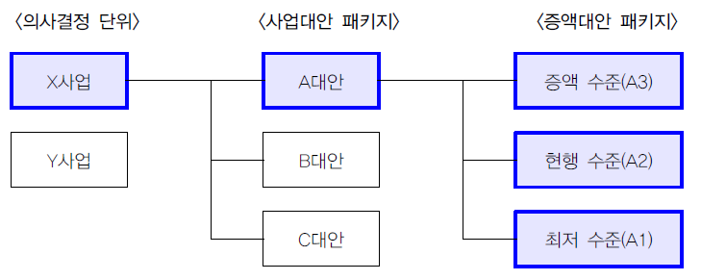
24
영기준 예산제도(ZBB) (6)
최저수준: 현행 수준보다 낮은 수준으로 사업의 축소된 투입수준을 반영한 것임 → 최저 수준은 이보다 더 축소시키면 사업 수행 자체가 무의미해지는 수준임
증액수준: 현행 수준을 초과하는 한가지 이상의 점증 수준이 채택된 경우임
증액대안패키지는 최저수준과의 차액으로 나타냄(최저 30억, 현행 +1억, 증액 +1억)

Slide 26
25
영기준 예산제도(ZBB) (7)
우선순위의 결정은 관리자에게 얼마를 어디에 지출해야하는가의 문제에 관심을 집중하도록 함으로서 효율성을 제고함 → ZBB에서 우선순위 결정의 대상은 사업대안이 아니라 증액대안 패키지임(한계적 분석의 형태)
우선순위 결정 과정은 의사결정 단위별로 결정 패키지가 개발되면 해당 업무를 관장하는 상급 관리자가 단위별 패키지를 통합해 순위를 결정함
어떤 부서에서 A, B, C, D 4가지 사업을 수행한다고 가정하고(예산 600억) 각 사업은 최저수준(1), 현행수준(2), 증액수준(3)의 세가지 증액대안이 모두 개발되어 있다고 가정하면 증액 대안의 수는 12개이며 우선순위와 예산액은 다음 표와 같음

Slide 27
26
영기준 예산제도(ZBB) (8)

Slide 28
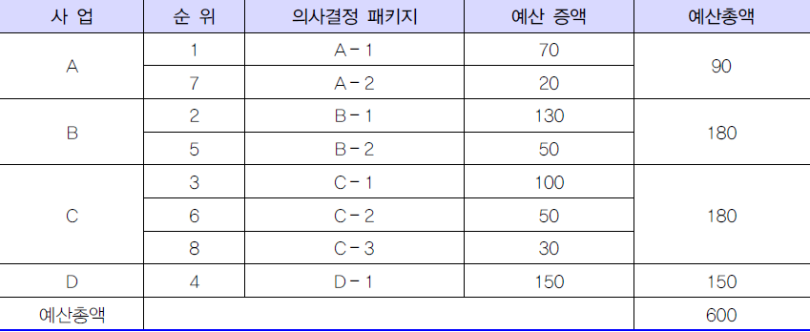
27
영기준 예산제도(ZBB) (9)

Slide 29
28
영기준 예산제도(ZBB) (10)
ZBB는 합리적 의사결정과 합리적 자원배분을 달성할 수 있다는 장점이 있으며, 의사결정 단위가 조직단위 또는 사업단위가 될 수 있다는 점에서 다양성과 신축성을 가질 뿐만 아니라, 예산 결정과정에서 구성원의 참여가 이뤄진다는 점에서 분권화된 관리체계를 가짐
반면 ZBB는 과다한 노력과 시간, 그리고 분석이 필요하다는 점에서 단점이 있으며, 방대한 의사결정 패키지의 우선순위를 정하는 것도 어렵고 주관적인 문제가 있을 뿐만 아니라 ZBB를 도입했던 연방정부에서의 예산 팽창 억제 실적에 크게 기여하지 못했음(90% 기준 예산이라는 비판)

Slide 30
감사합니다

